Slide 1
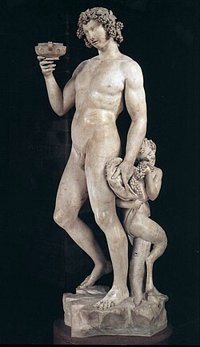
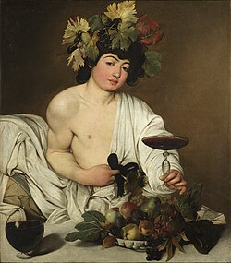
Dionysos,Liber, Bacchus
Készítette:Szőcze Botond

Slide 2
Felhasznált irodalom
Gesine Manuwald (2020). Dionysus/Bacchus/Liber in Cicero. In Fiachra Mac Góráin (szerk.), Dionysus and Rome: Religion and Literature (157–176. o.). Berlin–Boston: De Gruyter.
Julius Firmicus Maternus (1970): The Error of the Pagan Religions. Ford. Clarence A. Forbes. New York: Newman Press, 55-56 (olvasva:https://archive.org/)
James George Frazer (2001): Az aranyág. Budapest: Osiris Kiadó.
Robert Rousselle (1987): Liber-Dionysus in Early Roman Drama. The Classical Journal, 82(3), 193–198.
https://www.britannica.com/
http://www.novaroma.org/
https://hu.wikipedia.org/ (képek)

Slide 3
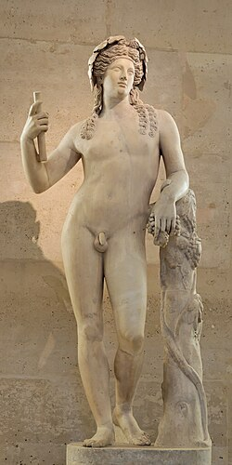
Dionysos
Görög isten
Trákiai/ keleti eredet?
Bor, mámor, szőlő, termékenység
Kapcsolat fákkal, gyümölcsökkel, földműveléssel-ciklikusság
színház

Slide 4
Nonnos
Zeus, Persephone, kígyó, szarvas gyermek
Titánok
Semele
Comb

Slide 5
Firmicus Maternus
Kréta királyának fia, Jupiternek
Király távollétében hasonló történet
Reflexió krétai szokásokra
Bika kecske, áldozat

Slide 6
A krétaiak pedig, hogy lecsillapítsák dühöngő zsarnokuk vad szenvedélyét, a halála évfordulóját ünnepnappá tették, és kétévenként visszatérő szent szertartásokat rendeztek, amelyek során sorról sorra eljátsszák mindazt, amit a fiú tett vagy elszenvedett halálakor. Élő bikát tépnek szét fogaikkal, ezzel idézve fel a kegyetlen lakomát ebben a rendszeres megemlékezésben; az erdők rejtekén pedig összefüggéstelen ordításokkal üvöltenek, mintha őrültek volnának, hogy elhitessék: a bűntett nem árulásból, hanem őrületből fakadt. Előttük viszik a kosarat, amelyben a nővér titokban elrejtette a szívet, és fuvolák csilingelésével meg cintányérok zajával utánozzák azt a csörgőt, amellyel a fiút megtévesztették. Így aztán, hogy tiszteletet adjanak egy zsarnoknak, a szolgai tömeg azt, akinek még rendes temetés sem jutott, istenné tette.

Slide 7
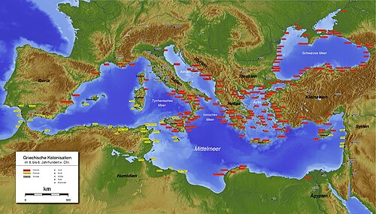

Slide 8
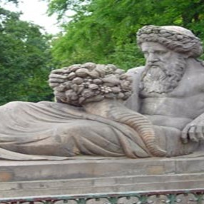
Dionysos Rómában
Kereskedelem
„import”
Megfeleltetés, nyitottság
2 hullám

Slide 9
Bacchus
Római megfelelő
Bor, orgiák
Cicerónál negatív
Kr.e 2.század üldözés
Ephesus-Antonius

Slide 10
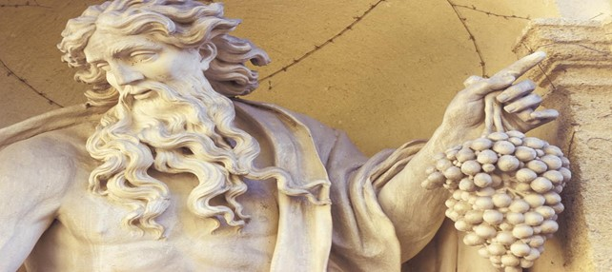
Liber Pater
Ősi itáliai isten
Aventinus, triász, Ceres Libera, Kr.e. 496
Földművelés
Szabadság
Plebejusok
Bor
2.század óta megfeleltették Dionysossal?
Költők, birodalmi idők?

Slide 11
Liberalia
03.17
Toga Virilis
Nagykorúság
Termékenység
Cicero-szabadság

Slide 12
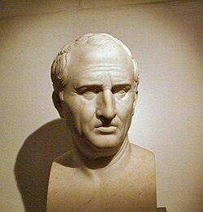
Cicero értékelése
Bacchus-bor, negatív értékelés
Liber-szabadság, pozitív kép
Dionyssos-görög isten, nála megjelenik külön
Bacchor-Marcus Antonius
Egyéni viszony nehezen megállapítható, filozófia

